Slide 1
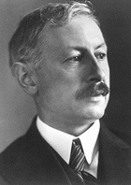
Пауль Каррер (1937 год)
«За исследование каротиноидов и флавинов, а также за изучение витаминов А и В2»
(Швейцария, родился в Москве)

Slide 2
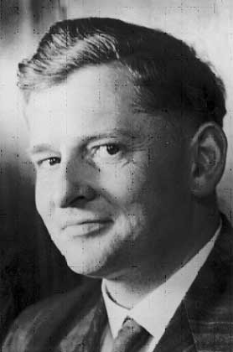
Рихард Кун (1938 год)
«В знак признания проделанной им работы по каротиноидам и витаминам»
(Австрия)

Slide 3
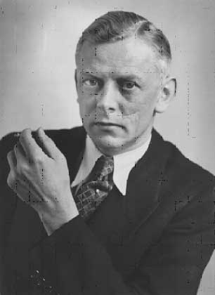
Адольф Фридрих Иоганн Бутенандт (1939 год)
«За работы по половым гормонам»
(Германия)

Slide 4
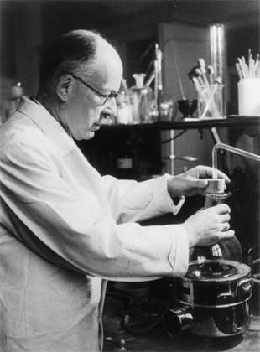
Леопольд Ружичка (1939 год)
«За работы по полиметиленам и высшим терпенам»
(Швейцария)
уроженец
Австро-Венгрии

Slide 5
В 1940-42 годы Нобелевская премия не присуждалась

Slide 6
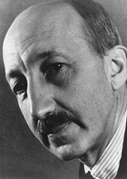
Дьёрдь де Хевеши (1943 год)
«За работу по использованию изотопов в качестве меченых атомов при изучении химических процессов»
(Венгрия)

Slide 7
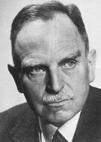
Отто Ган (1944 год)
«За открытия расщепления тяжёлых ядер»
(Германия)

Slide 8
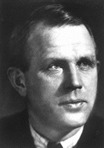
Арттури Илмари Виртанен (1945 год)
«За исследования и достижения в области сельского хозяйства и химии питательных веществ, особенно за метод консервации кормов удостоен премии»
(Финляндия)

Slide 9
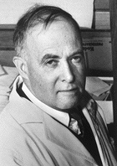
Джеймс Самнер (1946 год)
«За открытие явления кристаллизации ферментов»
(США)

Slide 10
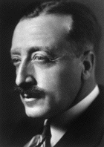
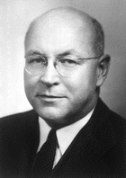
Джон Говард Нортроп и Уэнделл Мередит Стэнли (1946 год)
«За получение в чистом виде вирусных белков»
(США)

Slide 11
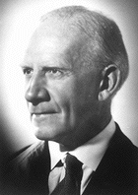
Роберт Робинсон (1947 год)
«За исследования растительных продуктов большой биологической важности, особенно алкалоидов»
(Великобритания)

Slide 12
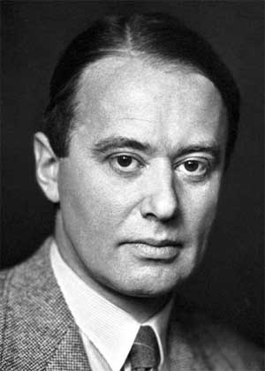
Арне Тиселиус (1948 год)
«За исследование электрофореза и адсорбционного анализа, особенно за открытие, связанное с комплексной природой белков сыворотки»
(Швеция)

Slide 13
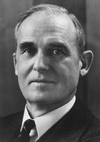
Уильям Джиок (1949 год)
«За вклад в химическую термодинамику, особенно в ту её область, которая изучает поведение веществ при экстремально низких температурах»
(США)

Slide 14
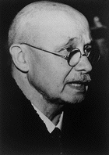
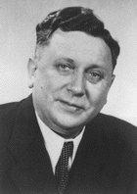
Отто Поль Херманн Дильс и Курт Альдер (1950 год)
«За открытие и развитие диенового синтеза»
(Германия)

Slide 15
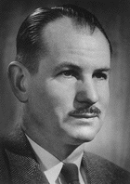
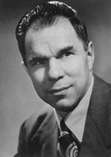
Эдвин Маттисон Макмиллан и Гленн Теодор Сиборг (1951 год)
«За открытия в области химии трансурановых элементов»
(США)

Slide 16
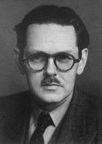
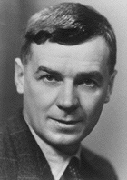
Арчер Джон Портер Мартин и Ричард Лоуренс Миллингтон Синг (1952 год)
«За открытие метода распре-делительной хроматографии»
(Великобритания)

Slide 17
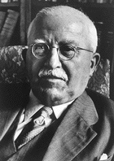
Герман Штаудингер (1953 год)
«За исследования в области химии высокомолекулярных веществ»
(Германия)

Slide 18
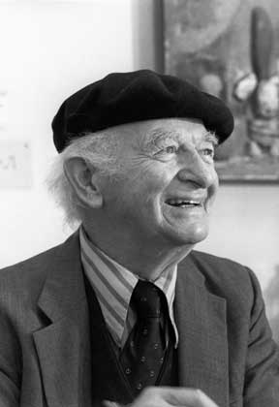
Лайнус Карл Полинг (1954 год)
«За исследование природы
химической связи»
(США)

Slide 19
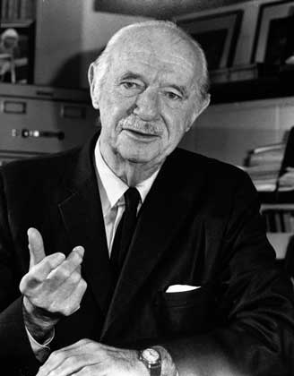
Винсент Дю Виньо (1955 год)
«За первый синтез
полипептидных гормонов»
(США)

Slide 20
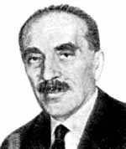
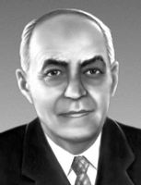
Семёнов Николай Николаевич, Хиншелвуд Сирил Нормал (1956 год)
«За исследование механизма химических реакций (цепные реакции)»
(СССР и Великобритания)

